Slide 1
ValueCard Poker をやってみよう
S. H. Schwartz 価値観モデル版
加藤裕
初出2017/01/14, 04/03
改版2025/6/11

Slide 2
はじめに
ひとりひとり価値観は異なる。
モチベーションも異なる。
個々のモチベーションがどこにあるかをお互い理解していると、コミュニケーションがとりやすい。

Slide 3
むかしは
駅下のおでん屋といった飲み会で明らかに
いまは
なかなかむずかしい。声をかけるにしても、都合つけるにしても。
そもそも加藤は飲めない

Slide 4
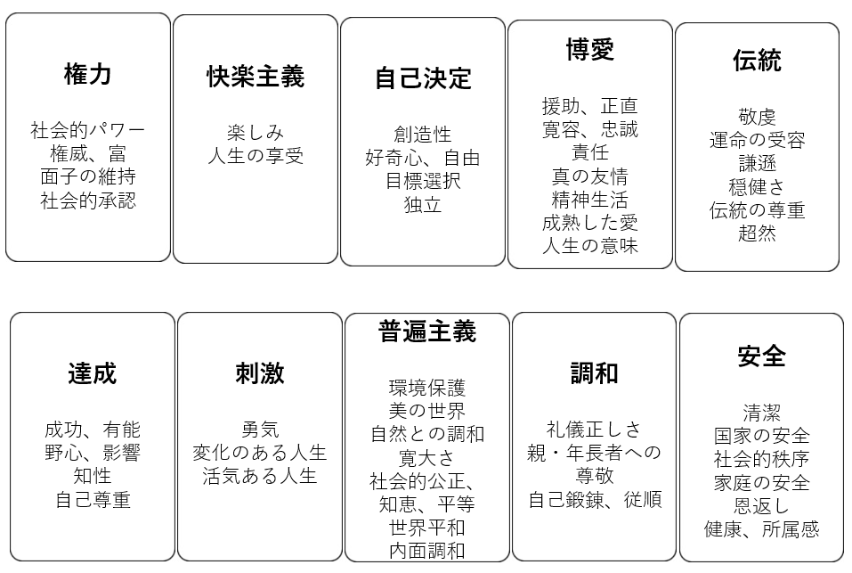
で、ValueCard Poker
１０枚のカードを配る
モティベーションの源泉が書いてある
お題の設定
私の仕事、会社に向けて、プロジェクトに向けてなど
選ぶ
３つ選ぶ。選んだら順番をつける
全員、選んだ３枚を一斉にだす
発表
選んだ３枚を１枚１枚理由をつけて説明する

Slide 5
やる前のおやくそくごと
否定はなし
価値観は人さまざま
正直に
いつわりのモティベーションをだすと、コミュニケーションがむずかしくなる

Slide 6

やってみよう ～一般的な遊び方～
１０枚のカードを配る
モティベーションの源泉が書いてある
お題の設定
私の仕事、会社に向けて、プロジェクトに向けてなど
選ぶ
３つ選ぶ。選んだら順番をつける
全員、選んだ３枚を一斉にだす
発表
選んだ３枚を１枚１枚理由をつけて説明する

Slide 7
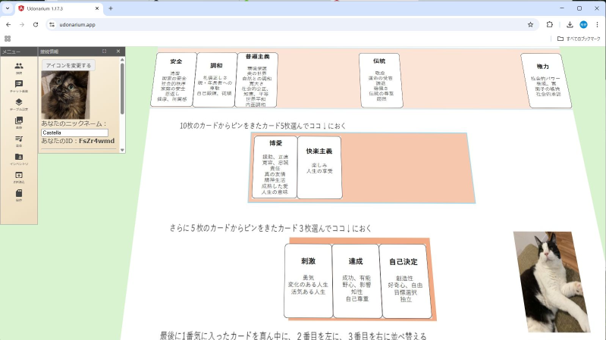
やってみよう ～本日はユドナリウムを使ってデモします～
１．本日のお題 カードに記載してある単語に「ピン！」ときた3枚を選ぶ
２．まずは５枚選ぶ
逆に「これはない」というカードを除外していってもよい
３．さらに３枚選ぶ
４．最後に、選んだ３枚から順番をつける
https://udonarium.app/

Slide 8
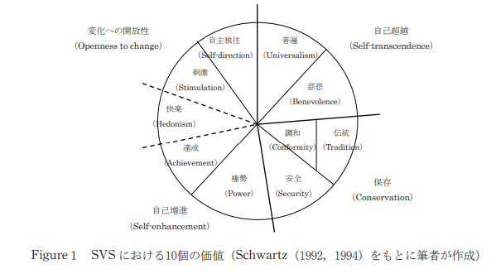
シュワルツの価値理論
シュワルツの価値理論では、10個の価値が円環状に整理されている（SVS; Schwartz Value Survey)
強い相関がある価値同士を近距離に、弱い相関がある価値同士は遠距離にある関係
上位価値として以下の４つの価値が対極的に位置づけられている
変化への開放性（Openness to change) ー 保存（保守） Conservation
自己超越（Self-transcendence) - 自己増進（Self-enhancement )
坂野、武藤 「「価値」の機能とは何か： 実証に基づく価値研究についての展望」 心理臨床科学，第２巻，第１号，69-80，2012

Slide 9
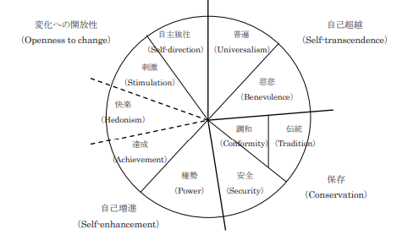
シュワルツの価値理論
たとえば、
「達成」「自己決定」「刺激」に価値があるとした場合
変化への開放性
自己増進（自己高揚；自己をより良い方向へ成長させ、向上させるための意識的な努力や行動）に価値の重きを追う人といえそう

Slide 10
まとめ
ValueCard Pokerの紹介
やる意義
進め方
オンラインを使ったデモ
ValueCardのもとになったシュワルツの価値理論の紹介
さわりだけ
上記をつうじた 加藤のひととなりの紹介 になっていれば幸いです

Slide 11
どうもありがとうございました！

Slide 12
本日のお題
まず、今までで一番テンションあがった案件・テーマ・プロジェクトを思い起こしてみましょう。
○○になっていると、俄然やる気がでる
○○な状態になっていたい

Slide 13
発表
どんな案件・テーマ・プロジェクトだったか
全員が「あの話ね」とわかる程度で
選んだ３枚を１枚１枚理由をつけて説明する
持ち時間3分

Slide 14
本日のお題
私の仕事に対するモティベーション
○○になっていると、俄然やる気がでる
○○な状態になっていたい

Slide 15
参考
http://qiita.com/radiocat/items/5639ae676ce3b52b3a3f
http://nuworks.jp/ja/2016/10/26/moving-motivators/
面接の時に聞いてよかった質問と、意味がなかった質問をまとめてみた
https://www.wantedly.com/companies/Supership/post_articles/52240

